Slide 1

COMSOL 用户年会 2026 深圳站
转子感应加热高保真多物理场模型构建与配方优化
汇报人：单志成
中国科学院沈阳自动化研究所
2026年10月22-23日

Slide 2
目 录
一、背景与工程需求
二、解决方案与路线
三、仿真进展与结果
四、研究条件与团队

Slide 3
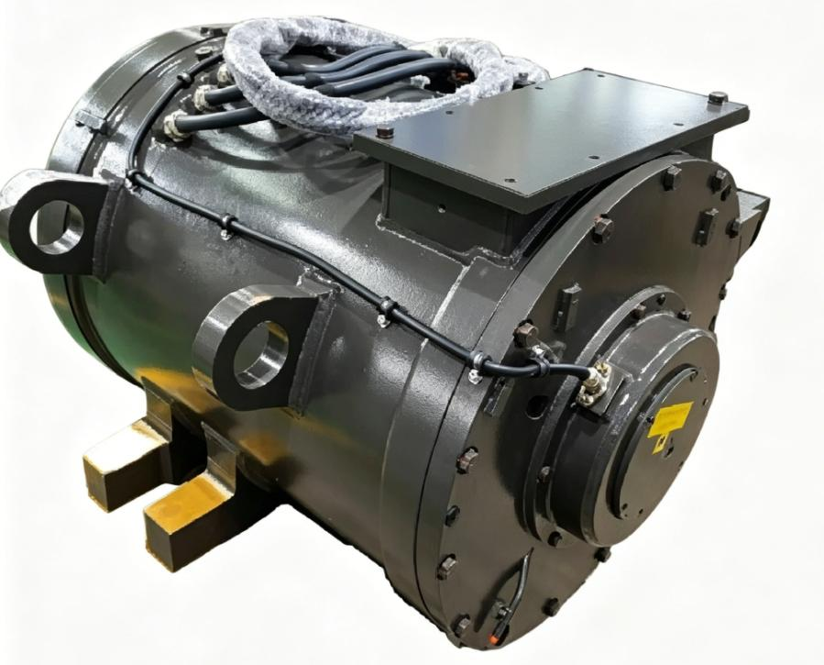
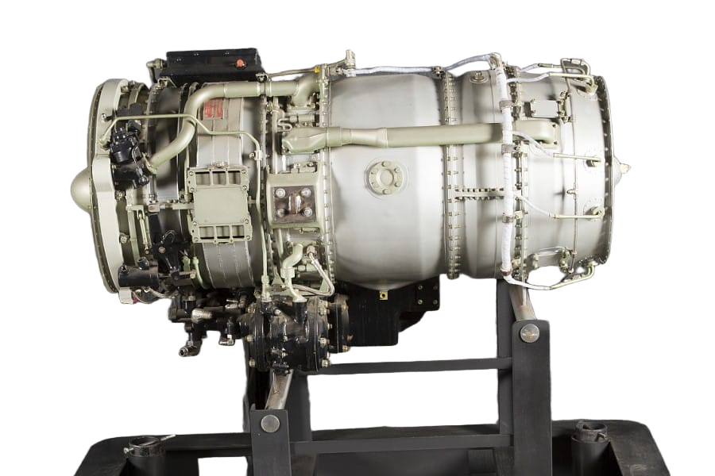
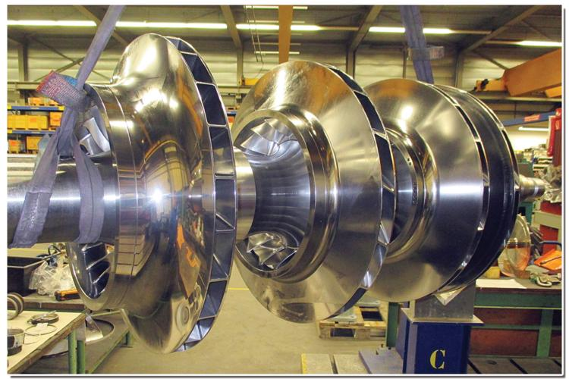
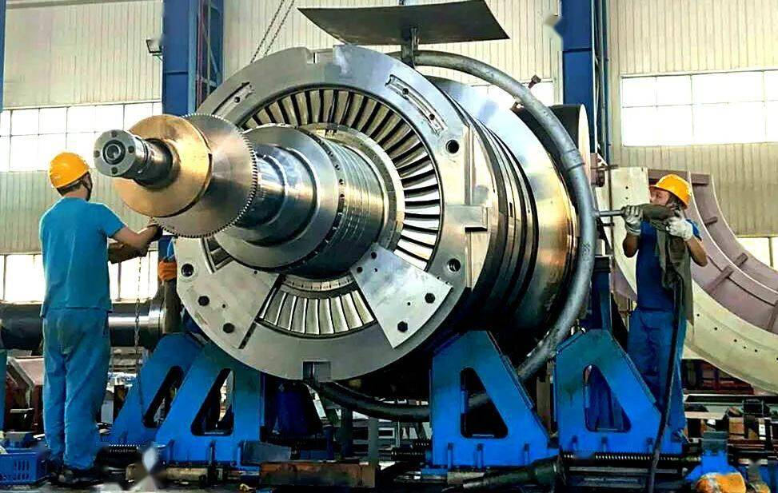
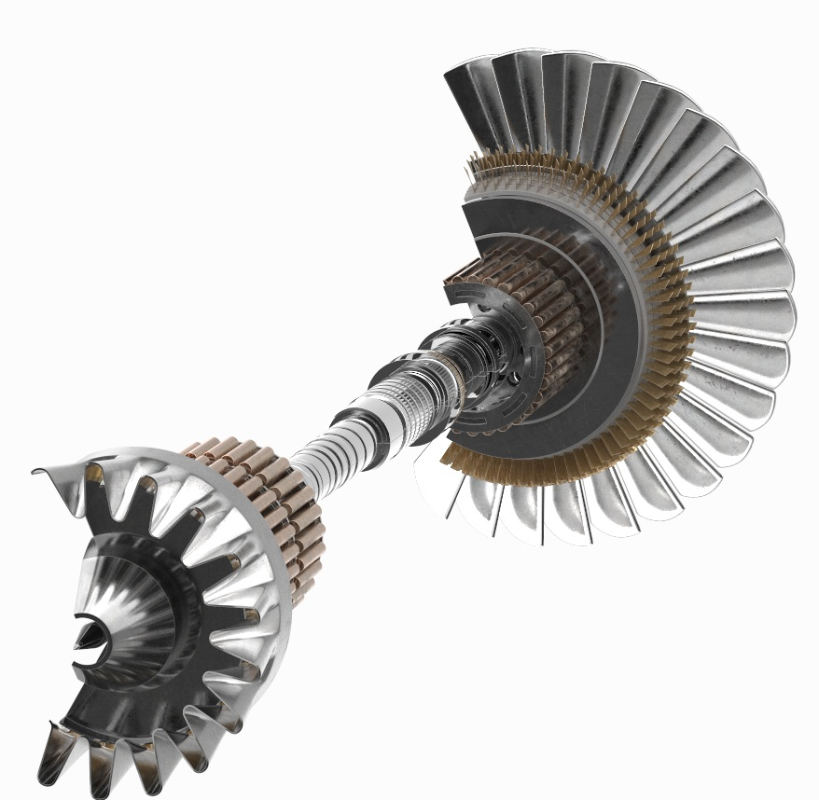
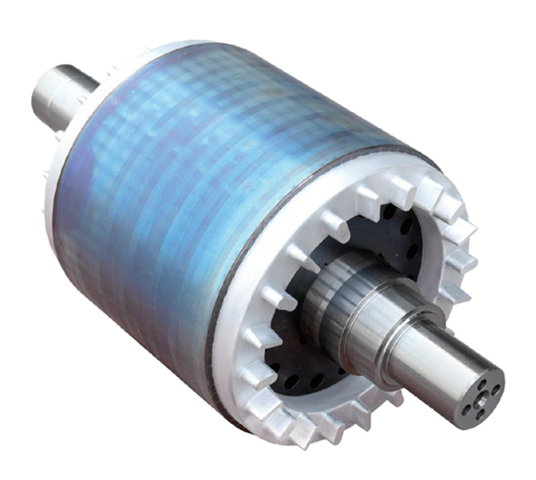
研究背景与工程需求
航空航天、能源动力、轨道交通等领域的高端装备技术是衡量一个国家装备制造业发展水平的标准之一。
航空发动机
大型发电机
牵引电机
压缩机
压缩机在多项重大领域是名副其实“卡脖子”产品
3/12

Slide 4

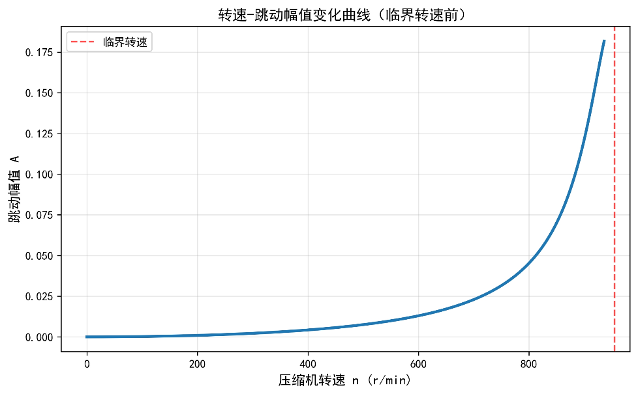
研究背景与工程需求
转子是压缩机的“心脏”部件，转子装配是压缩机制造流程中极为关键的环节
装配偏差引起的微米级振动在高转速下将被极致放大！
转子装配过程堪比“心脏移植”，对装配精度提出极致要求：
转子同心度偏差要求达到 “发丝级”
4/12

Slide 5
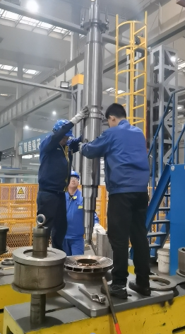
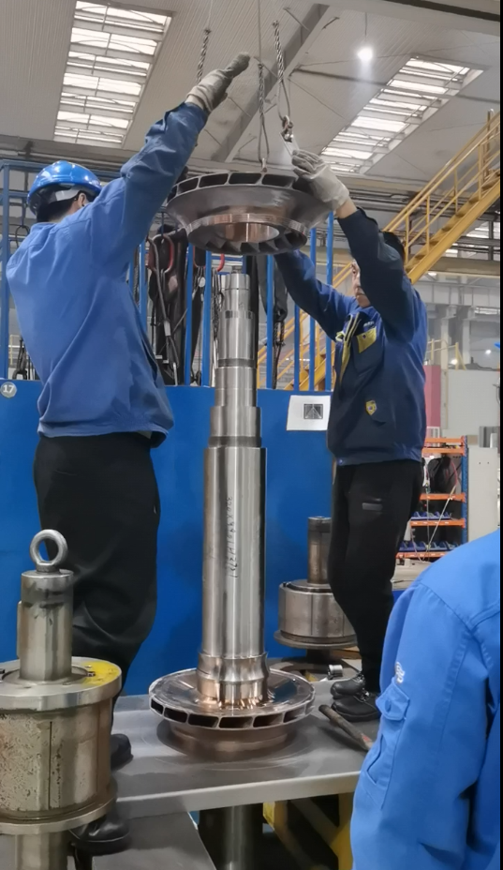
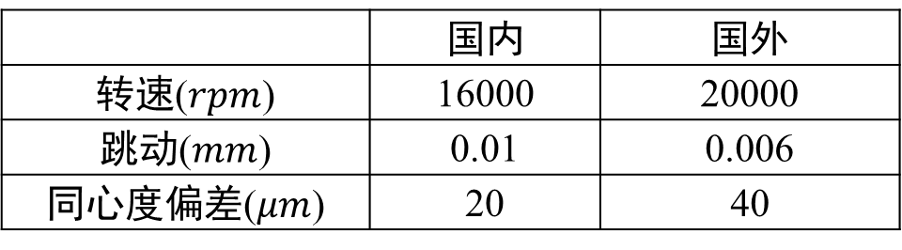
研究背景与工程需求
温差装配工艺机理：热胀扩孔、冷缩形成过盈连接
装配工艺要求
精准控制各项工艺参数
一次性成功，保证装配质量和服役寿命
现有装配方式：热炉加热且关键工艺参数凭借人工经验确定，装配质量一致性差、装配效率低
国产压缩机关键质量特性与国外先进产品的差距
 | 国内 | 国外
转速($rpm$) | 16000 | 20000
跳动($mm$) | 0.01 | 0.006
同心度偏差($μm$) | 20 | 40
5/12

Slide 6
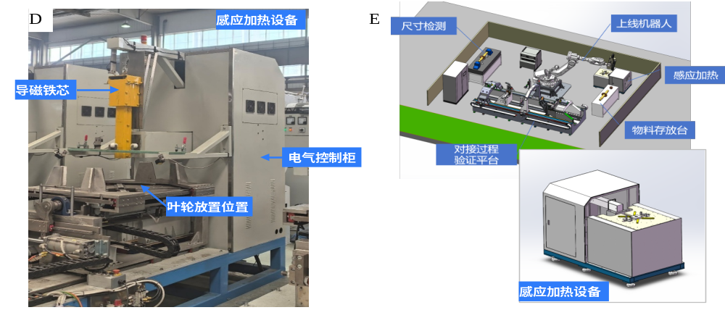
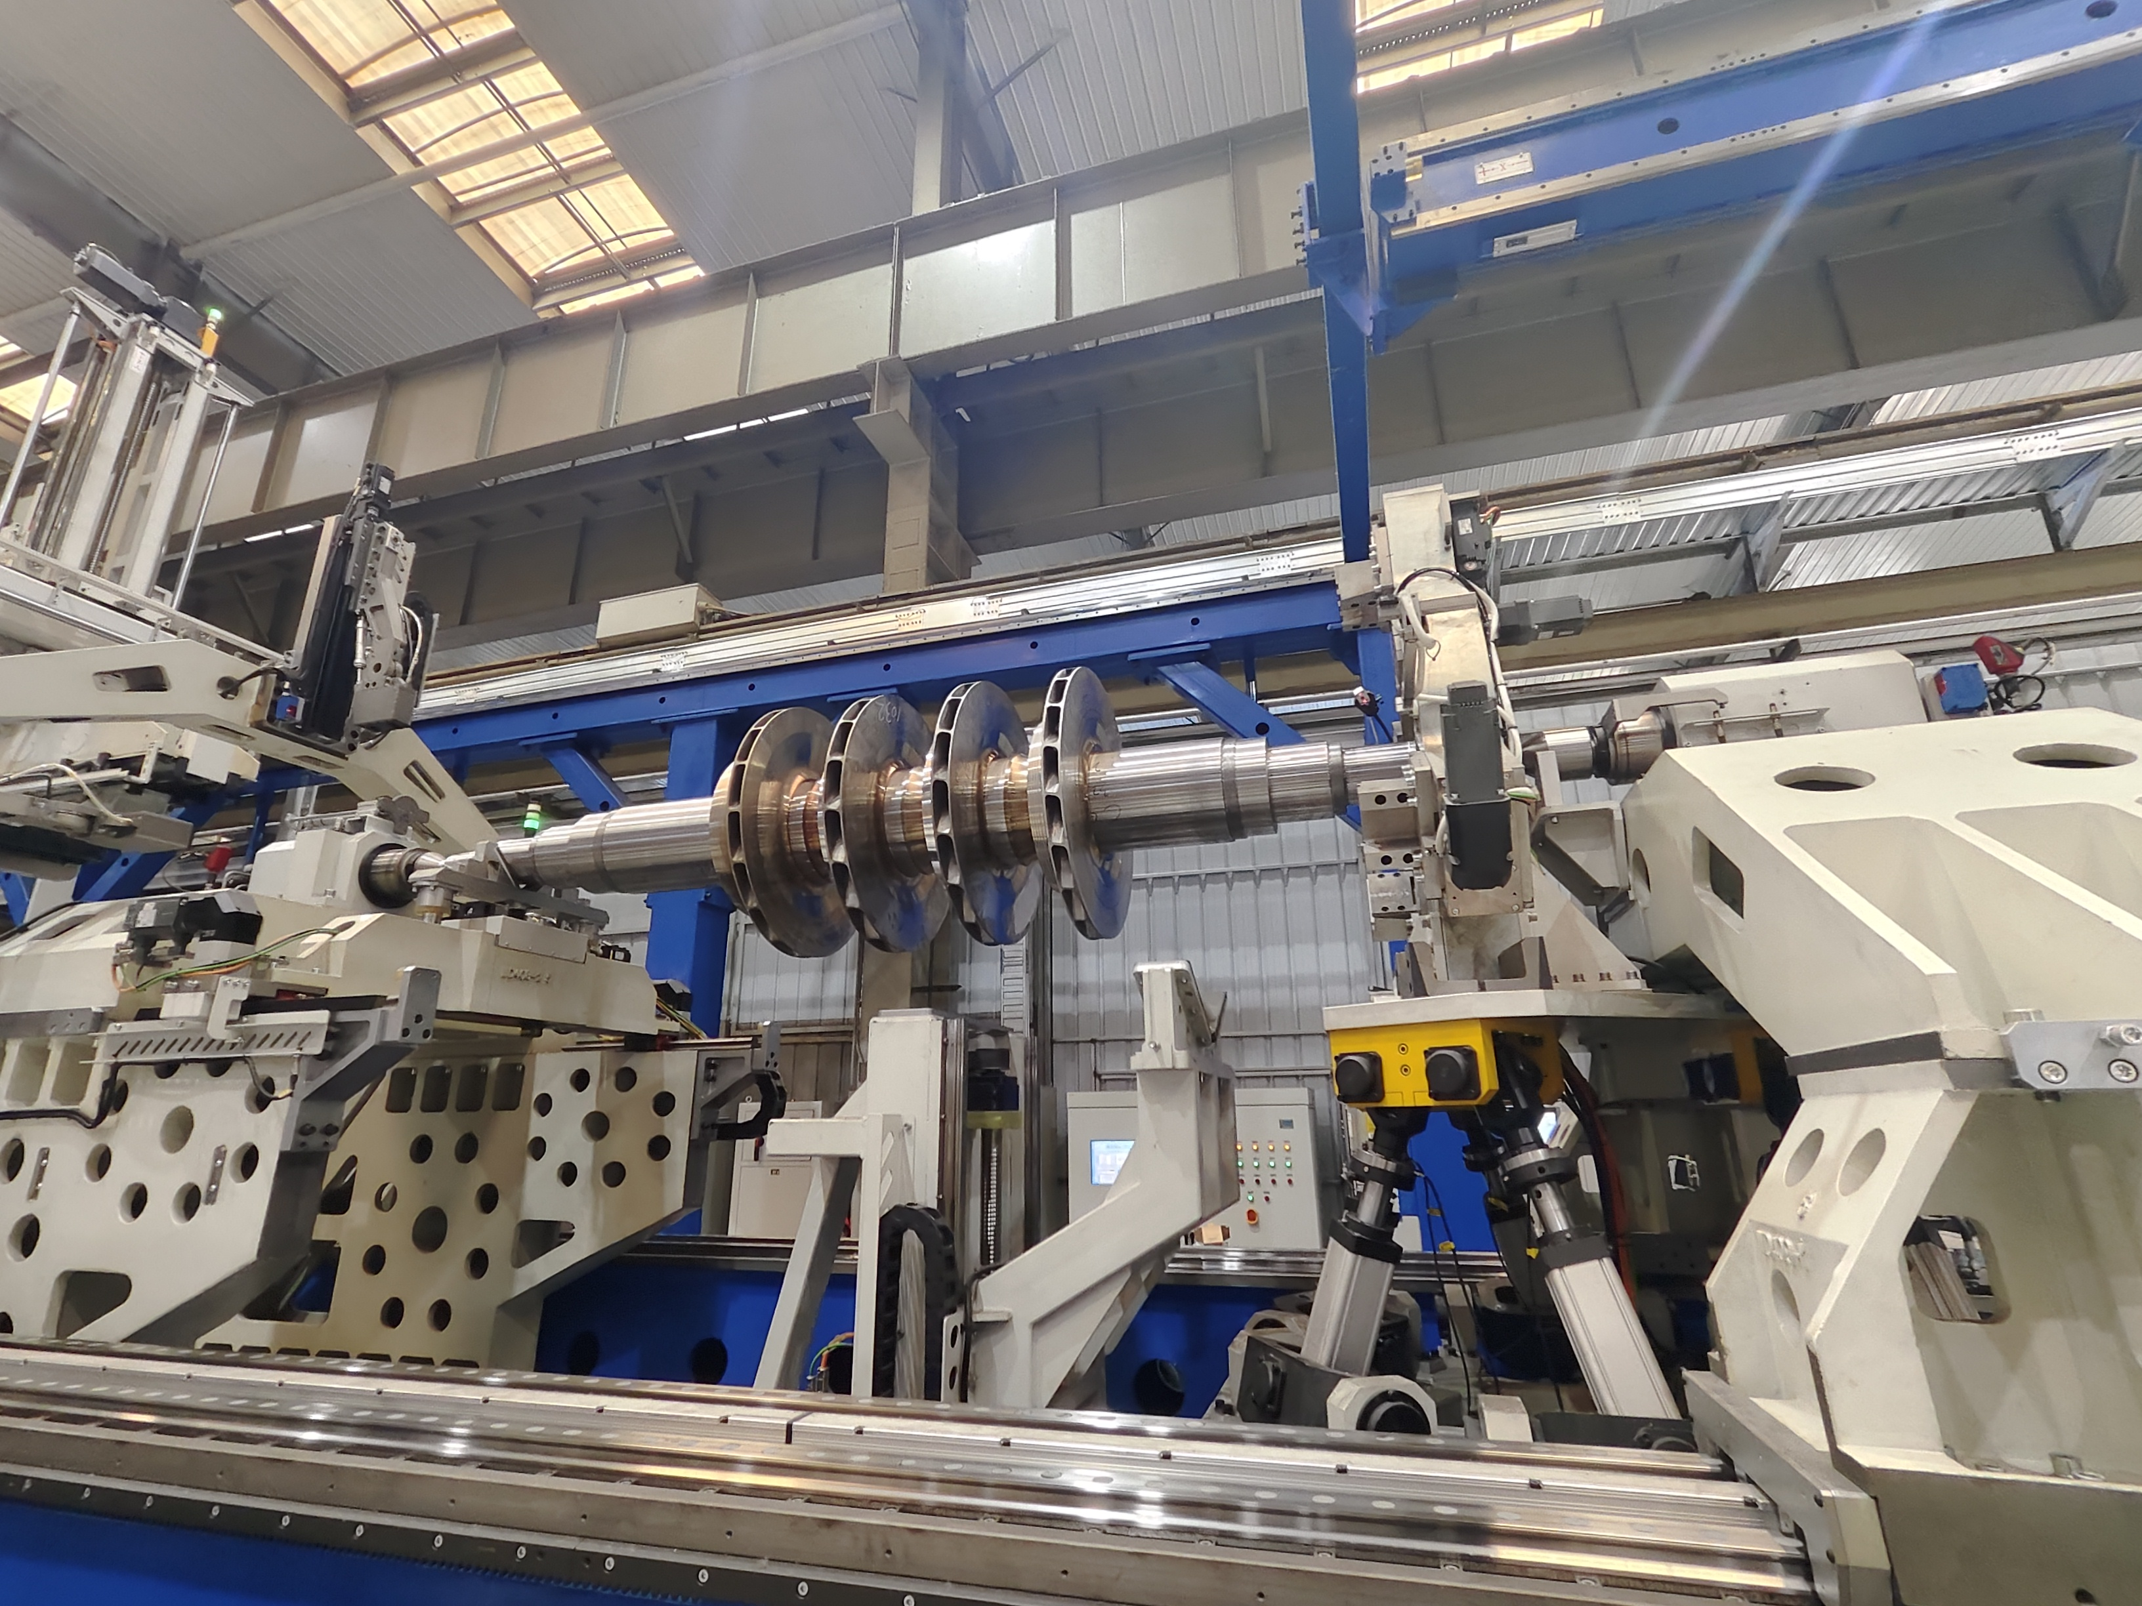
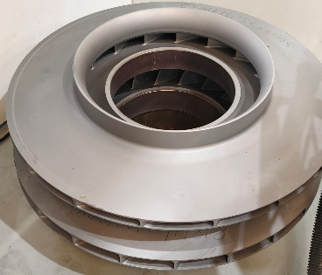
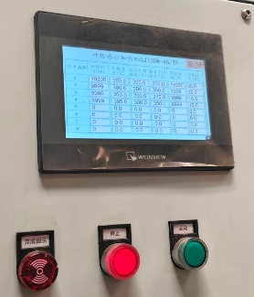
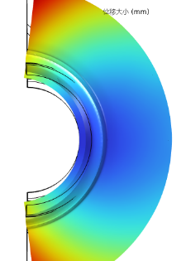
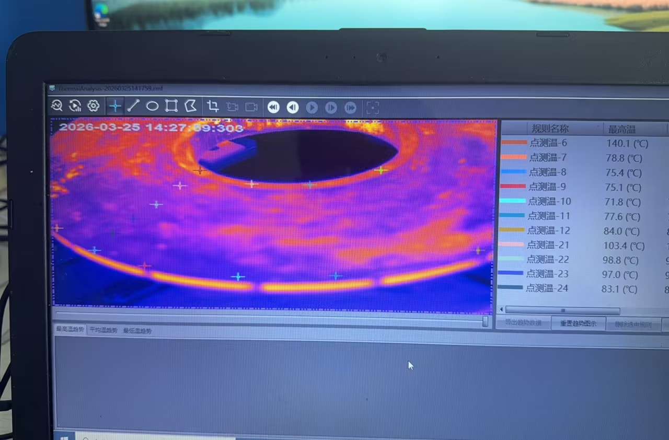
研究背景与工程需求
全国首套大型压缩机转子智能化装配产线
加热快（小时→分钟）
电磁感应加热设备
轴插入过盈装配过程
加热过程中叶轮温度均匀性和膨胀量是保证过盈装配质量和一次成功率的基础
产品规格差异大
加热均匀性差
工艺参数经验依赖
膨胀量难以测量
电磁感应加热工艺配方亟需优化
6/12

Slide 7
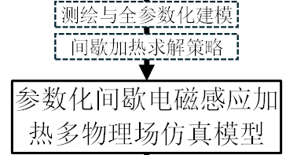
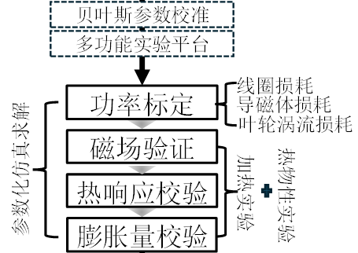
解决方案及技术路线
高保真多物理场仿真模型建立与校准
大样本加热对象物料库建立
高保真模型
几何模型库
材料模型库
模型构建
模型校准
关键参数自动识别
典型材料类别划分
高保真几何模型自动生成
材料电磁-热-力物性检测
几何模型创成式设计
几何-材料匹配
内插间歇式电磁感应加热配方优化
膨胀量满足装配窗口
电磁-热-力多物理场耦合机制及影响因素分析
关键结构和材料参数
内外圈温差最小
加热配方多目标优化
工程验证
可快速查询
加热工艺参数包
多工况高保真数据库建立
轻量化代理模型构建
加热时间短
7/12

Slide 8
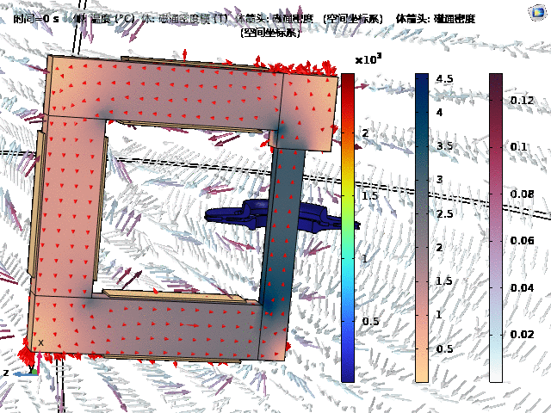
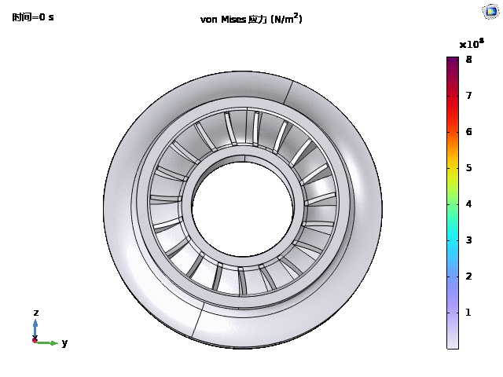
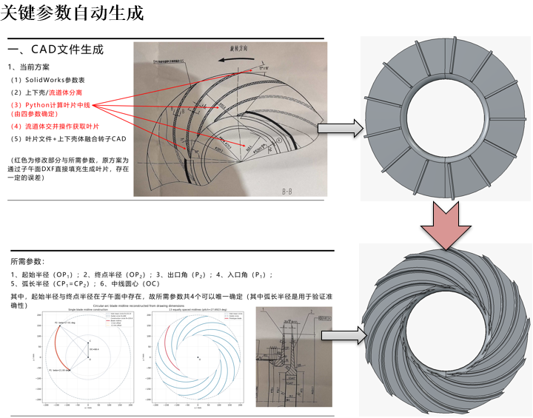
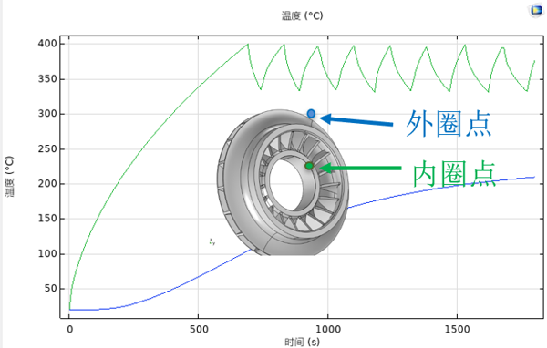
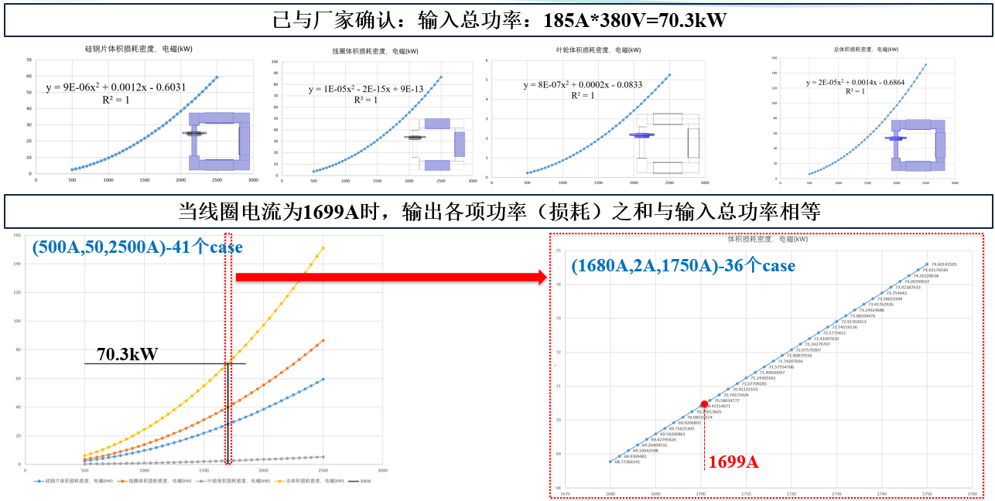
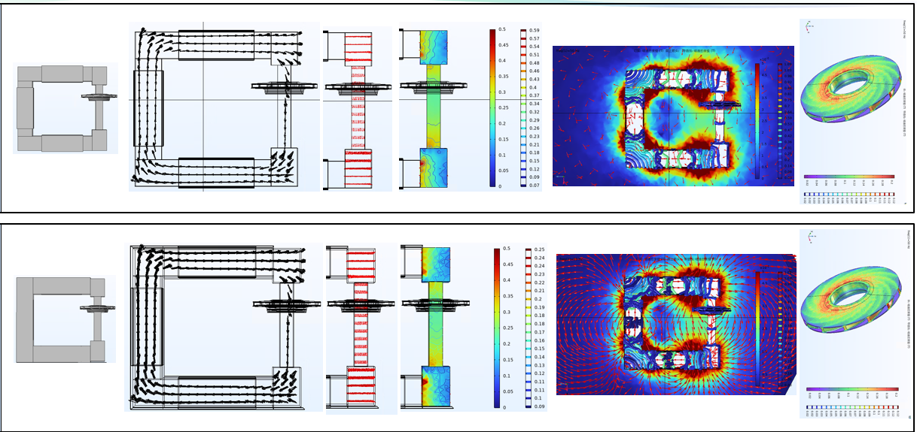
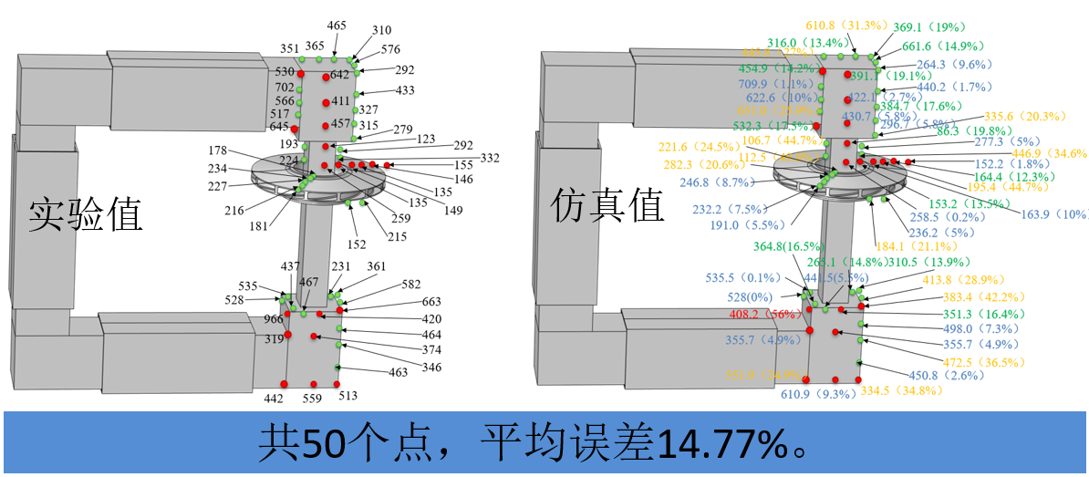
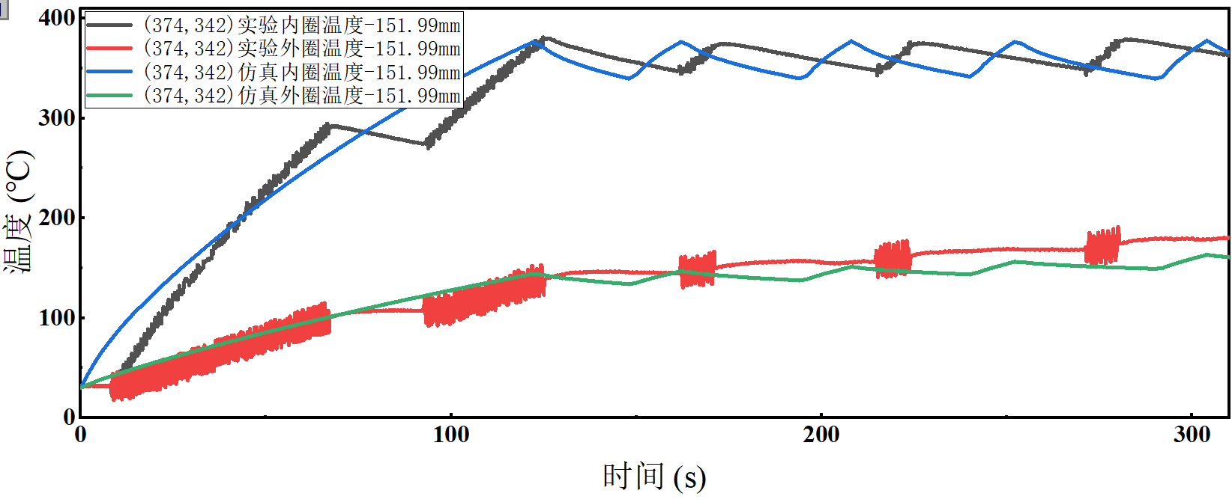
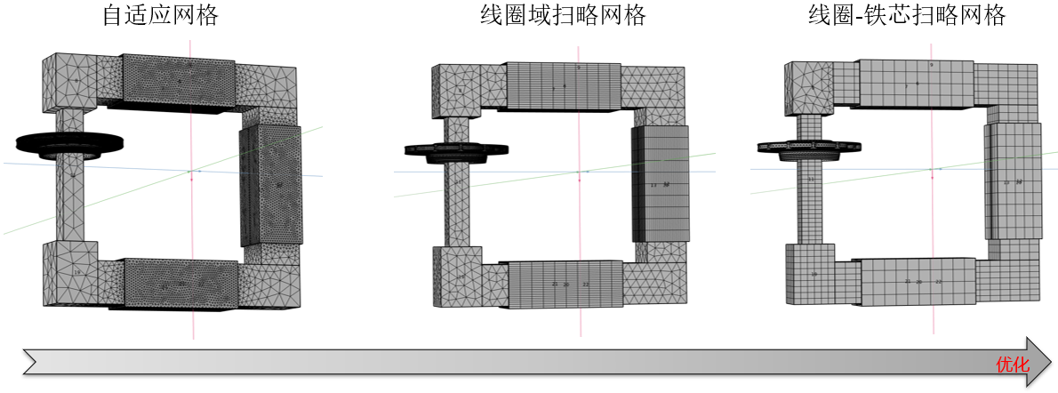
仿真进展与结果
已完成多物理场仿真模型搭建，可输出电磁场、温度场、应力与形变分布；已初步完成温度校准（>91%）
电磁-热-力多物理场耦合
模型验证进展（四级校准）
已完成
01 功率标定
已完成
02 磁场验证
进行中
03 热响应校验
磁通密度分布（电磁场）
位移大小分布
待完成
04 膨胀量校验
参数化几何建模与创成设计
间歇加热事件控制策略
功率标定
磁场分布分析
网格无关性验证与优化
磁场验证
热响应-形变校验
8/12

Slide 9
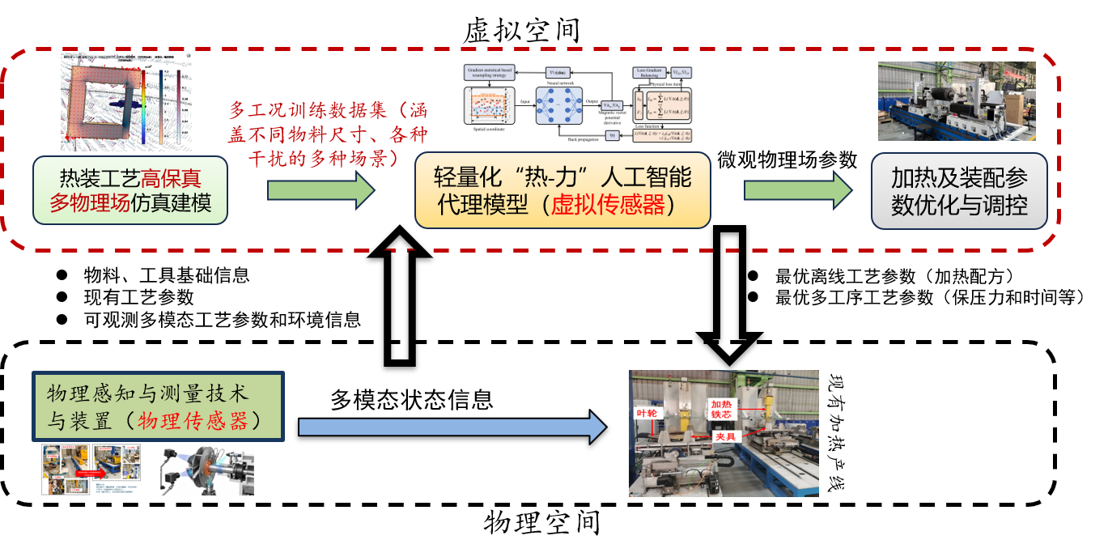
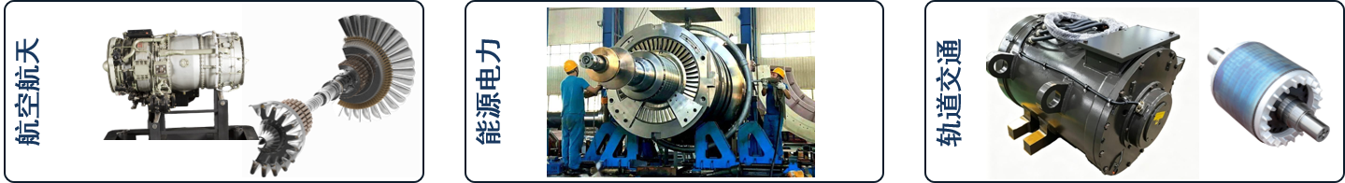
多物理场仿真对项目的作用
从"经验依赖"走向"仿真驱动"
为自动化热装工艺的自主感知与决策提供物理模型基础
高保真电磁-热-力模型+分层校准
作为“工艺世界模型” 嵌入控制系统
由有限传感信号推断内部温度/热膨胀
为自动化装配的感知-决策-执行闭环提供高保真仿真数据与快速推理接口
高保真模型批量生成仿真训练数据
为具身智能在复杂制造工艺中的落地提供可迁移的物理先验架构
“建模—校准—反演—优化”方法体系可推广至航空航天、能源电力和轨道交通等高端装备制造过程。
代理模型将推理压缩至毫秒级
“感知-预测-调整” 实时闭环
9/12
Notes:
围绕大型压缩机叶轮感应加热形成的方法体系，从三个维度支撑实验室学科发展

Slide 10
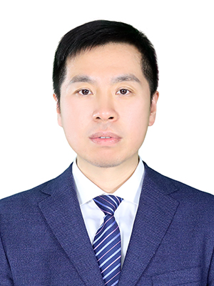
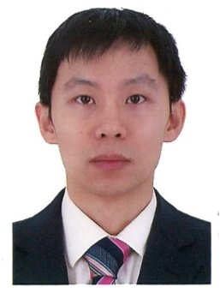
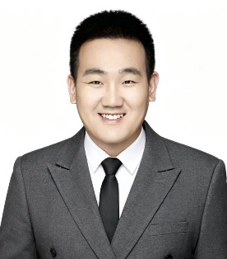
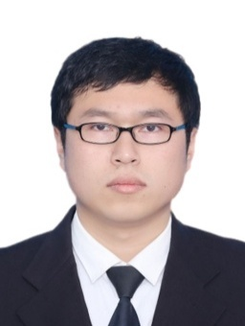
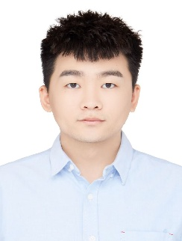
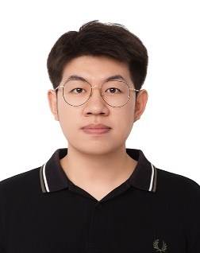
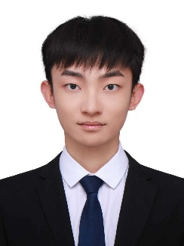
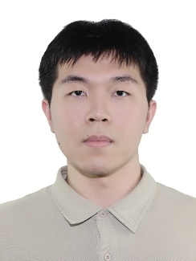
能源动力装备精密装配团队介绍
曾鹏，研究员、博导，中国科学院沈阳自动化研究所副所长，国家 "万人计划" 领军人才，全国五一劳动奖章获得者。现任中国自动化学会边缘计算专委会主任、中科院网络化控制系统重点实验室主任，长期从事智能自动化系统研究。主持国家级项目 10 余项，获国家技术发明二等奖 1 项、省部级一等奖 5 项，发表 SCI 论文 170 余篇，授权国家发明专利 50 余项；研发的工业无线控制系统已在石化、电力等行业规模化应用，经济效益超 3 亿元。
王锴，研究员、博导，中国科学院沈阳自动化研究所，中科院特聘骨干，获国防科技进步一等奖。任中国自动化学会故障诊断与安全性、工业人工智能专委会委员，研究方向为高端装备装配数字孪生建模、故障预测及智能运维。主持国家重点研发计划、国家自然科学基金等多项，制定预测性维护领域国家标准多项，发表论文近百篇，授权国家发明专利 20 余项；与上市企业合作研发转子装配数字孪生与质量调控系统，并在核电、化工领域实现示范应用。
单志成 博士
多物理场仿真
周 齐 博士
数字孪生代理模型
王思瀚 博士
物理信息机器学习
张博 硕士
模型开发与部署
戴文熙 学士
多物理场仿真
曾梓行 学士
模型创成式设计
10/12
Notes:
围绕大型压缩机叶轮感应加热形成的方法体系，从三个维度支撑实验室学科发展

Slide 11
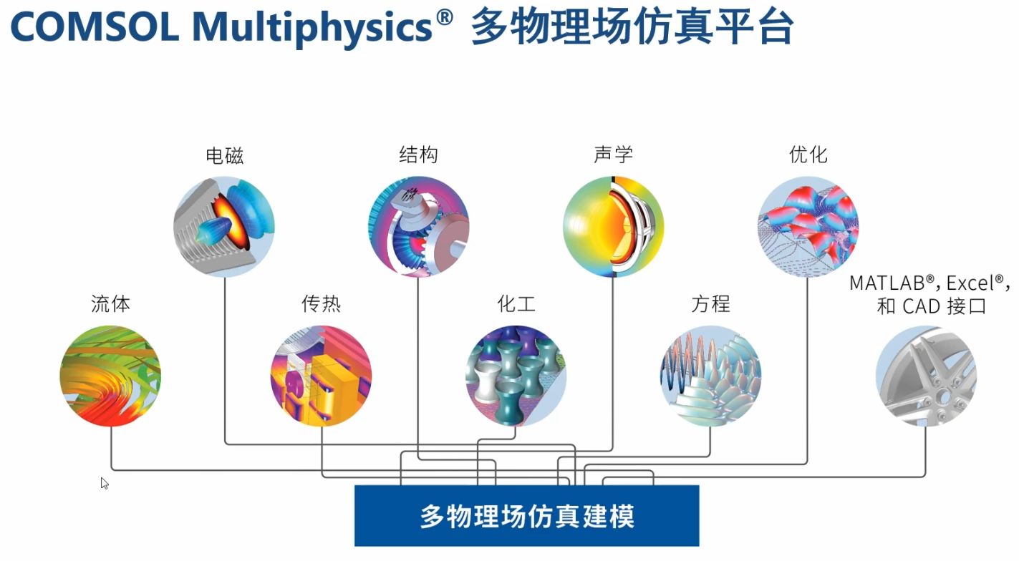
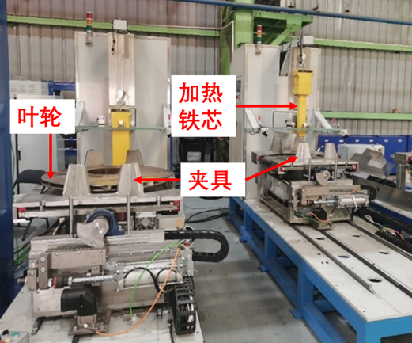
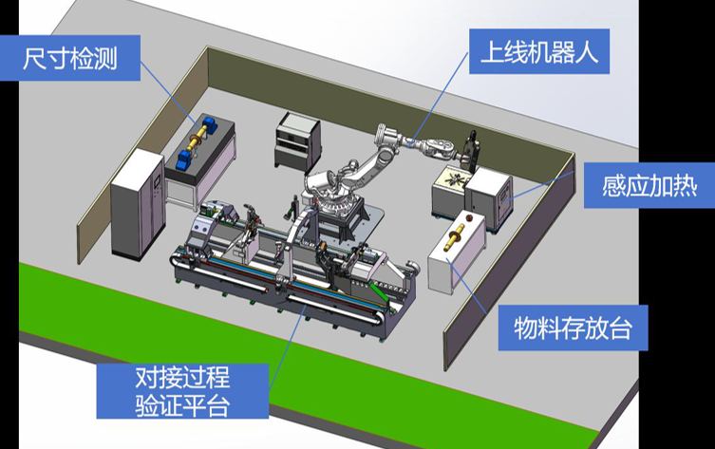

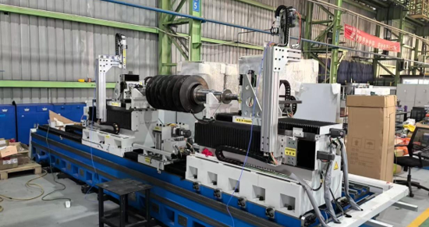
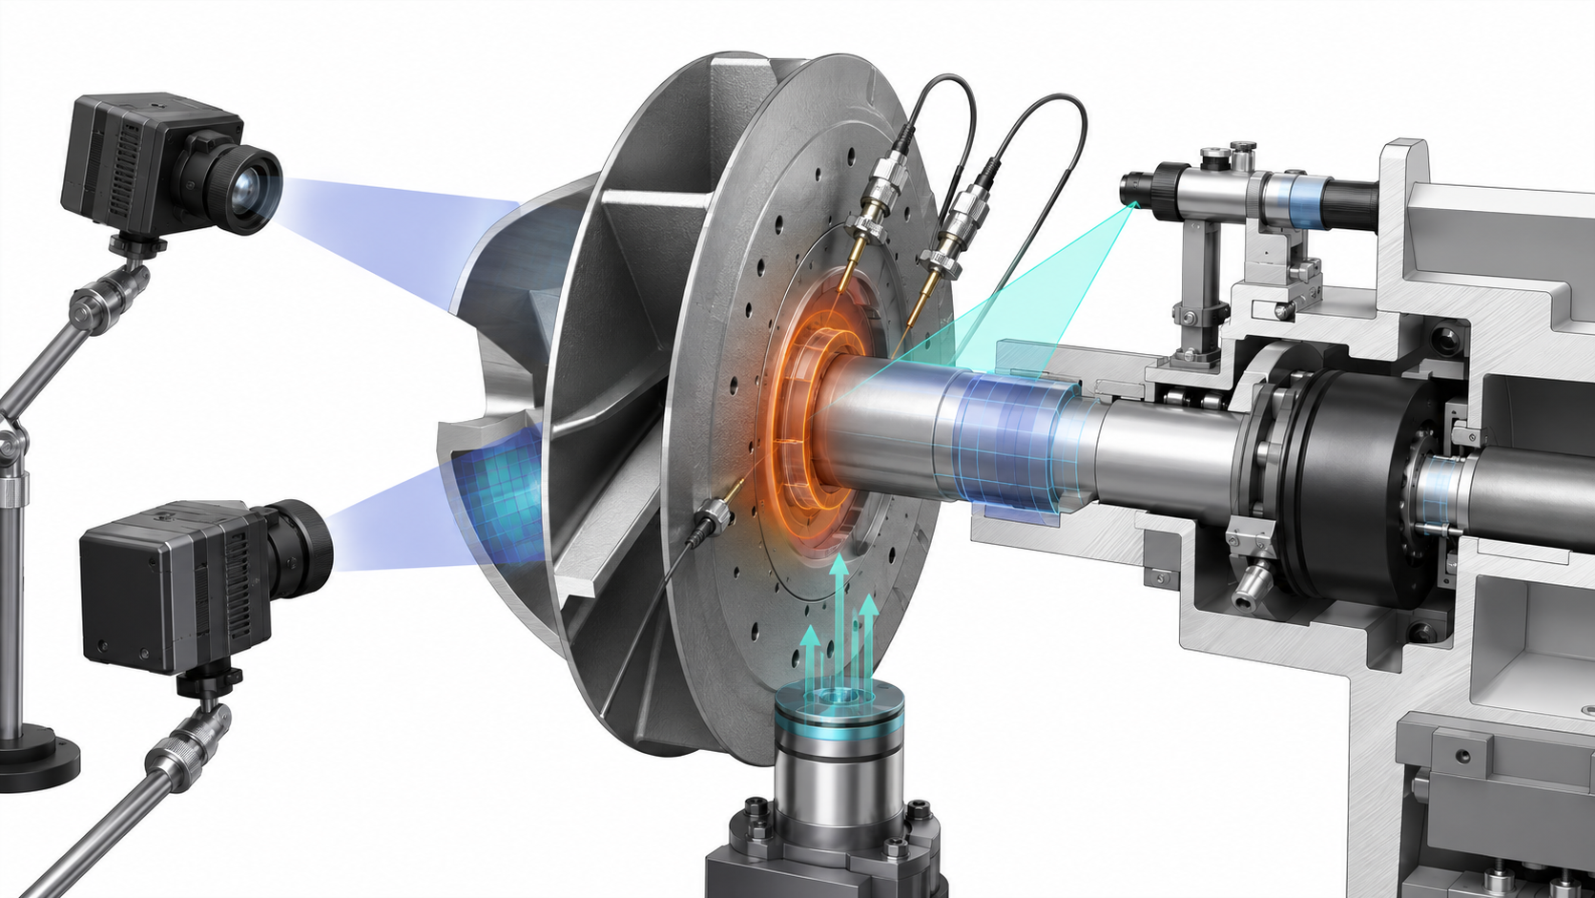
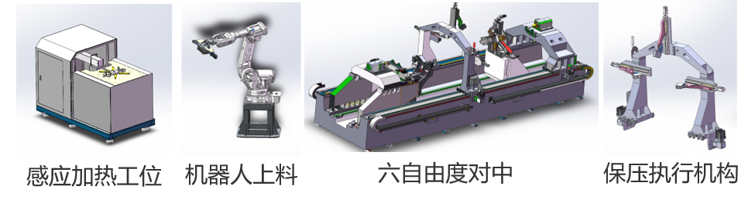
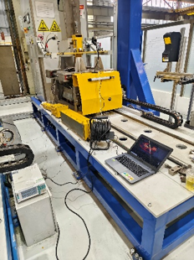
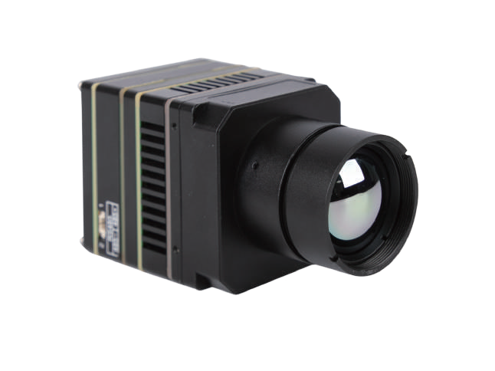
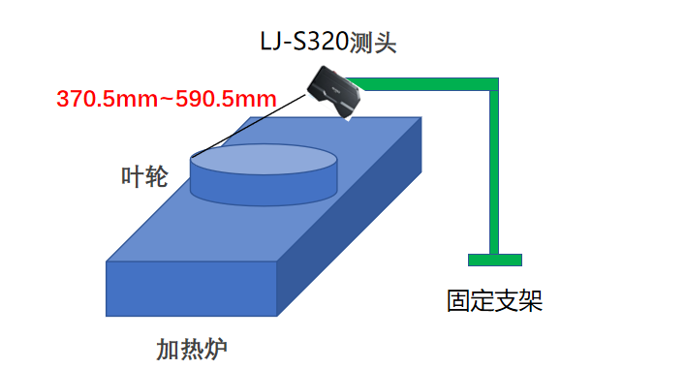
研究条件与实验平台
依托国家级实验室与企业产线，具备仿真计算、实验测量、工程验证完整闭环条件，支撑高保真多物理场建模与工艺优化研究
仿真软件平台
工程验证平台（全国首套）
COMSOL Multiphysics 全模块授权
企业
实际产线 · 真实工况验证
实验室
中试平台 · 可控实验条件
AC/DC 电磁场
流固传热
固体力学
流体流动
计算硬件平台
≥500核
高性能计算集群
· 大规模参数化扫描与多工况并行计算
· 高保真大样本数据库构建与代理模型训练
实验测量平台
热电偶/热像仪测温
高斯计磁场测量
点云相机形变测量
传感器实验台
产线对接平台
对接过程感知装置
实际产线与国家实验室中试平台
提供可控实验条件与多物理场测量手段
产线实测数据与中试平台实验数据双重验证，确保模型高保真；
实现多规格叶轮加热配方工程验证与迭代优化
11/12

Slide 12
感谢各位老师和专家！
转子感应加热高保真多物理场模型构建与配方优化
汇报人：单志成
中国科学院沈阳自动化研究所

